Slide 1
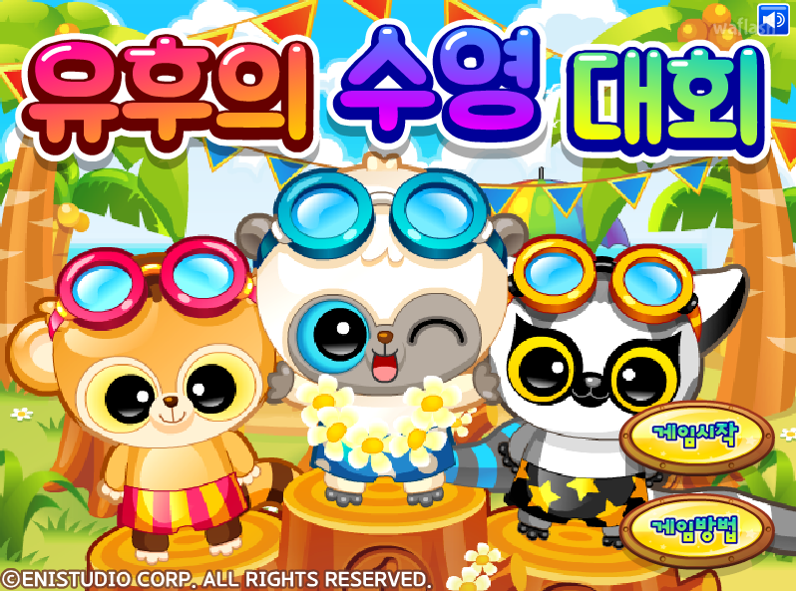
연타를 통해 캐릭터를
수영 대회에서 이기게 하는 게임

Slide 2
주차 |  |  | 진행률
1주차 | 계획 | 이미지 리소스 찾기, 게임 시작화면 구현
 | 결과 | 게임 시작화면 배경 이미지 추가 외 나머지 구현 완료 | 90%
2주차 | 계획 | 배경 움직이게 하기, 캐릭터 위 아래 움직임 구현
 | 결과 | 캐릭터 움직임 두 칸으로 한정하는 것 외 나머지 구현 완료 | 80%
3주차 | 계획 | 좌우 방향키에 따라 배경 속도 조정, AI상대 구현
 | 결과 | AI애니메이션 구현 | 20%
4주차 | 계획 | 방해물 및 아이템 랜덤 소환, 방해물에 닿았을 때 밀리기
 | 결과 | 아이템 랜덤 소환 구현 완료 | 50%
5주차 | 계획 | 게임 클리어 및 게임 오버 화면 구현
6주차 | 계획 | 아이템 줍기 및 게이지 채우기, 부스터 사용 구현 | 10%
7주차 | 계획 | 사운드 리소스 찾기 및 구현(+ 버그 수정)
8주차 | 계획 | 버그 수정
평균 |  |  | 60%

Slide 3
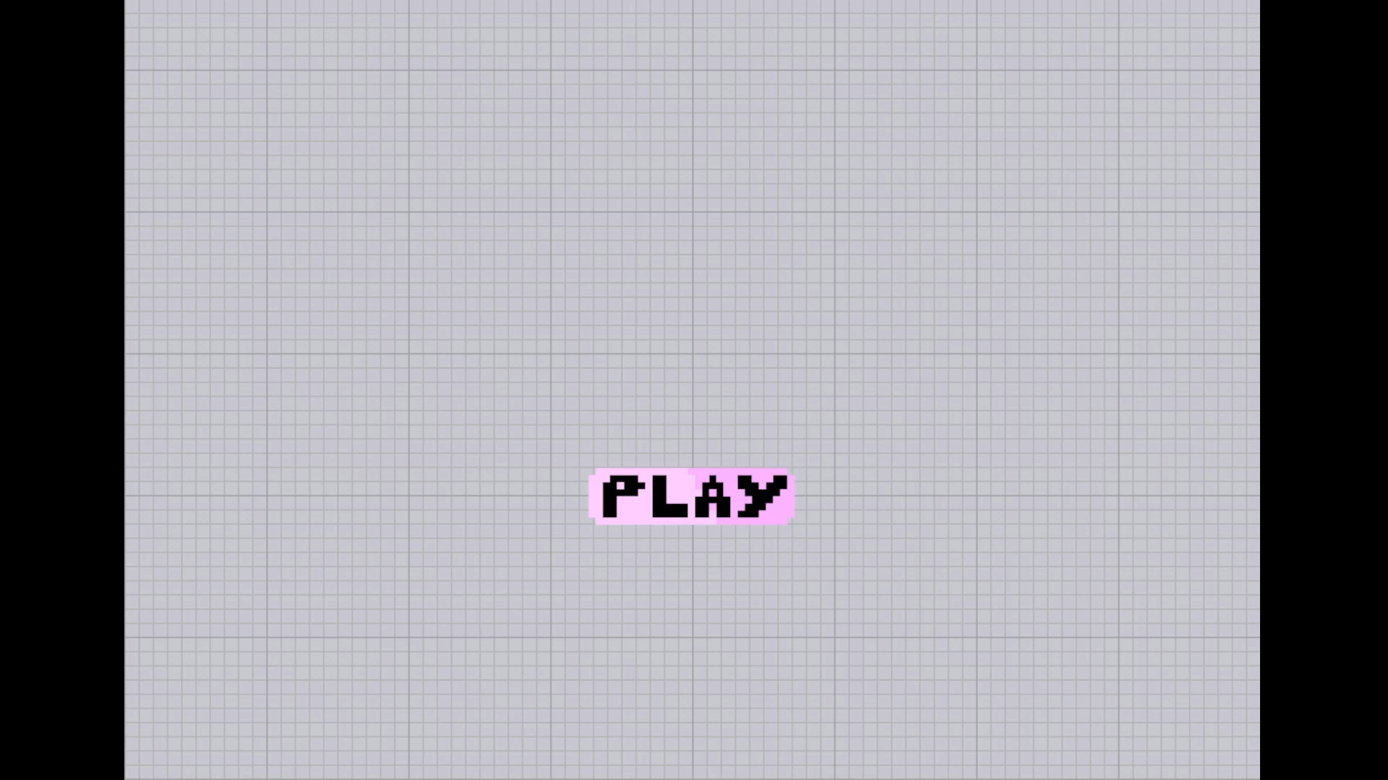

Slide 4
